Slide 1
Competencias Digitales para Docentes

Slide 2
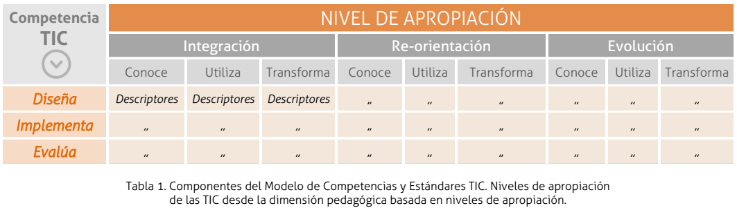

Slide 3
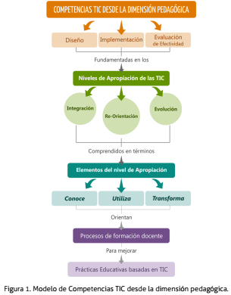

Slide 4
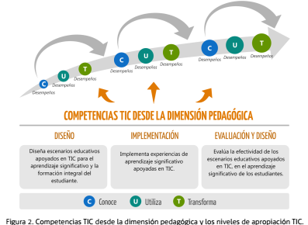

Slide 5

Estándares para evaluar la aplicación de las TICs en la Institución

